Slide 1

Repositorio 2do Departamental Rubio Cervantes miguel Alejandro. 4tm42
Diseño de mecanismos por computadora: Villalobos martinez Rodolfo

Slide 2
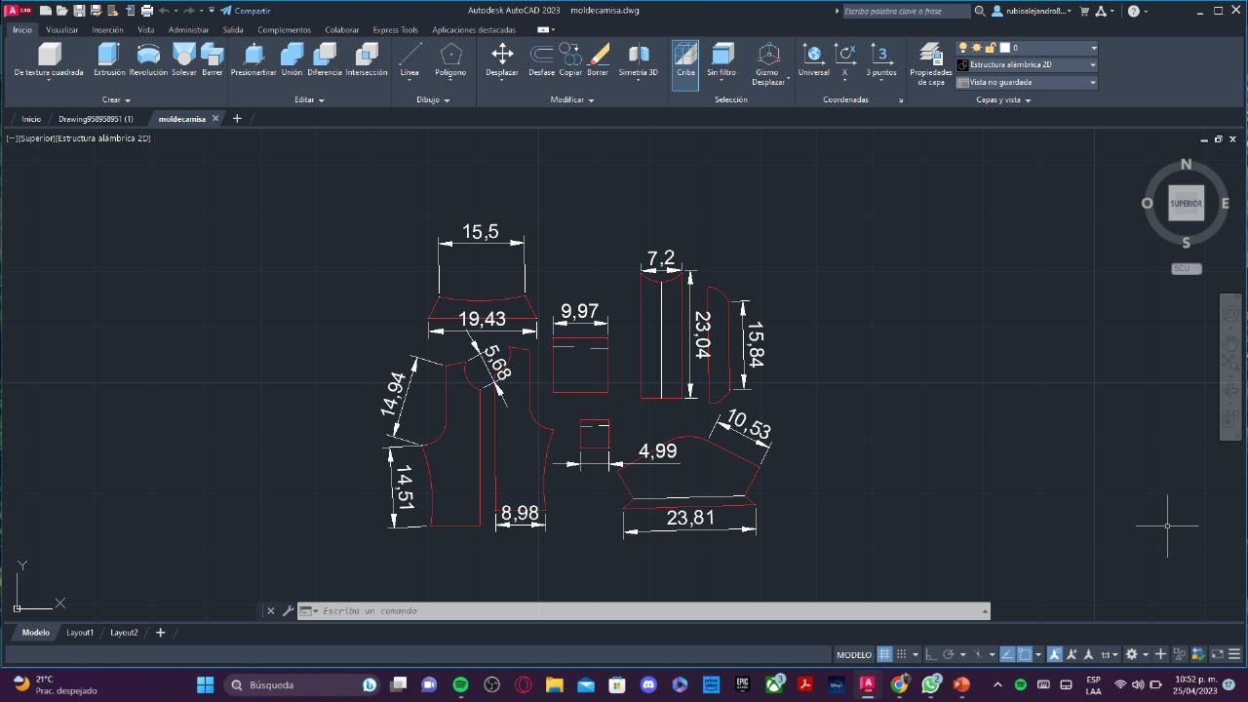

Slide 3
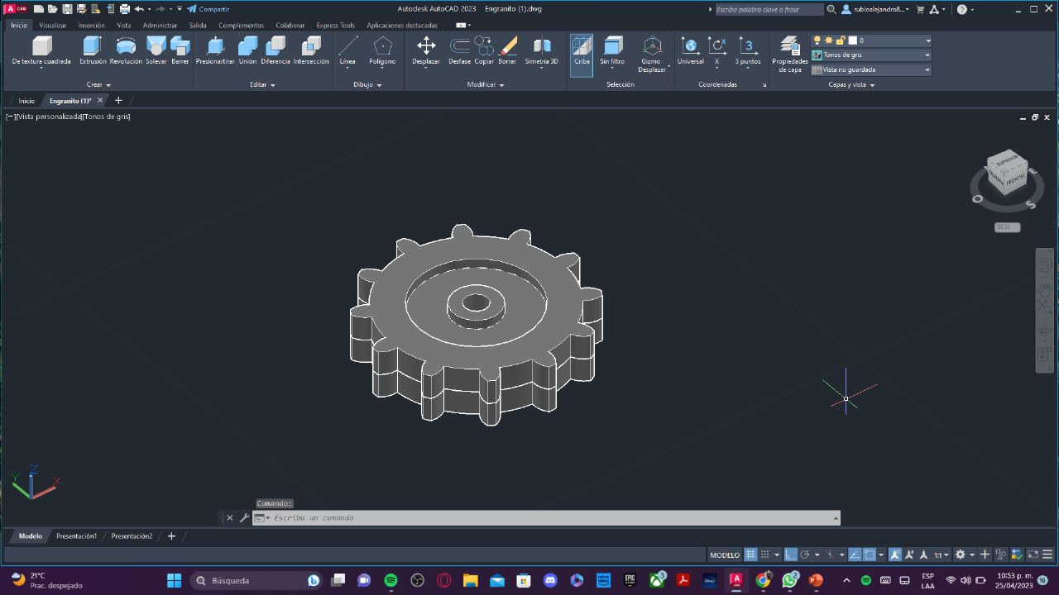

Slide 4
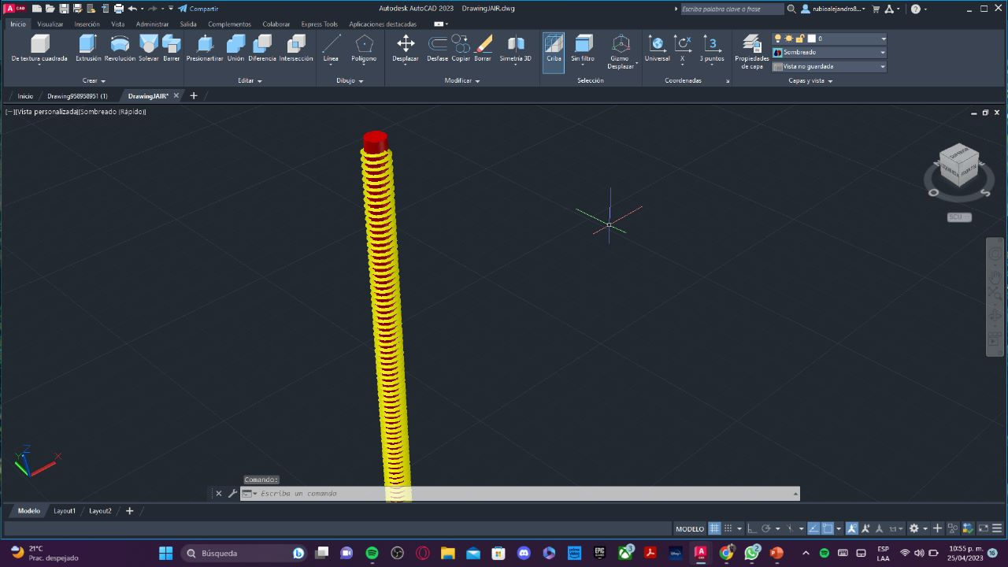

Slide 5
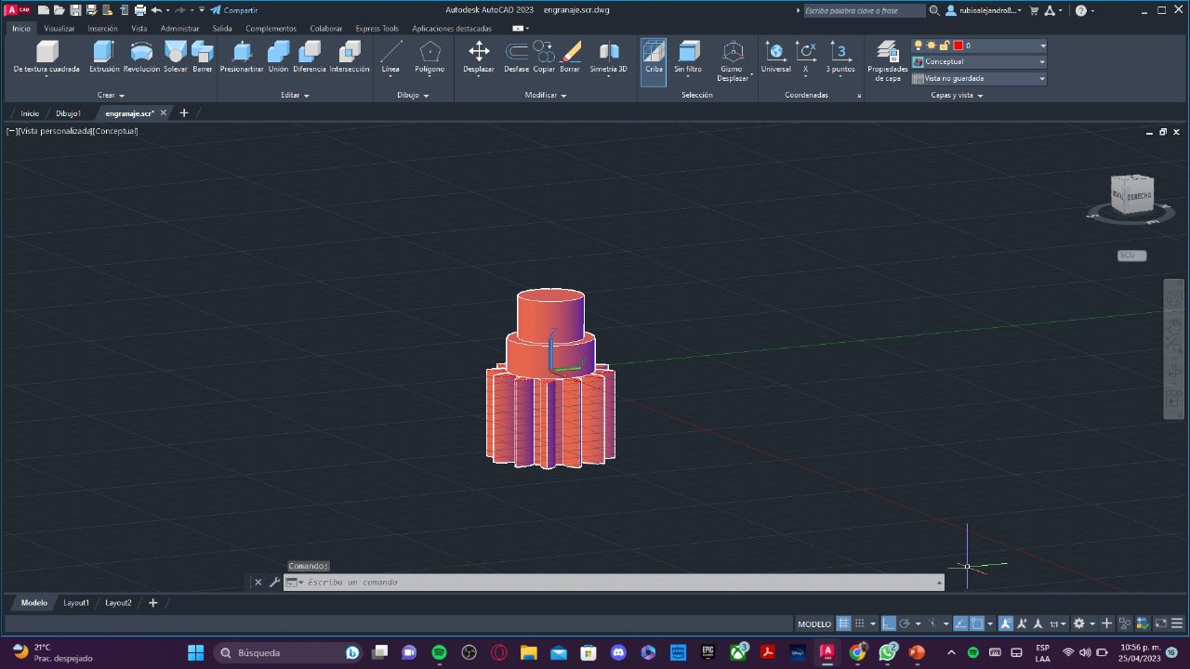

Slide 6
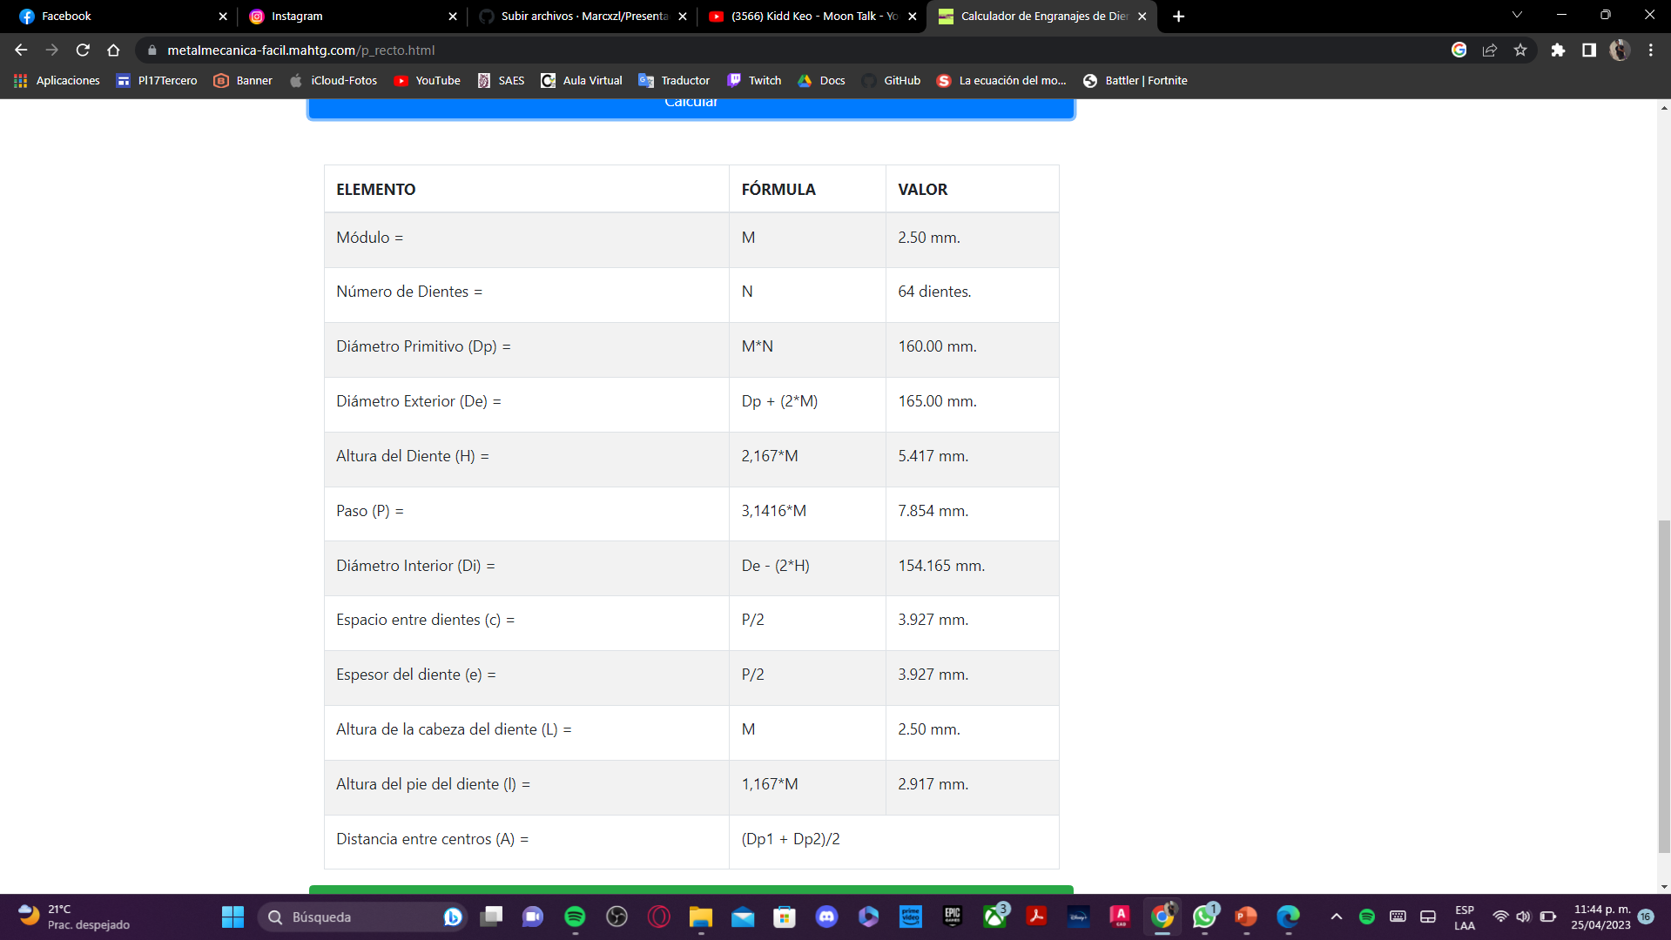
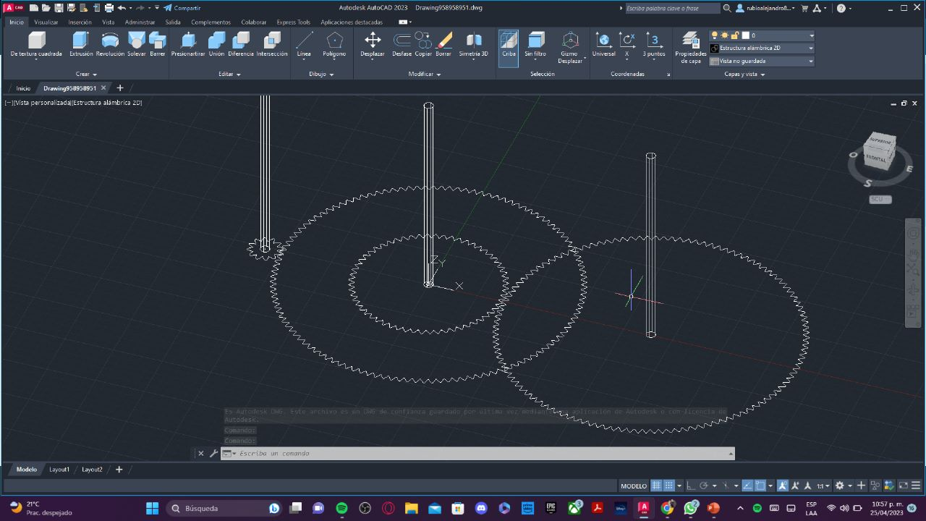

Slide 7
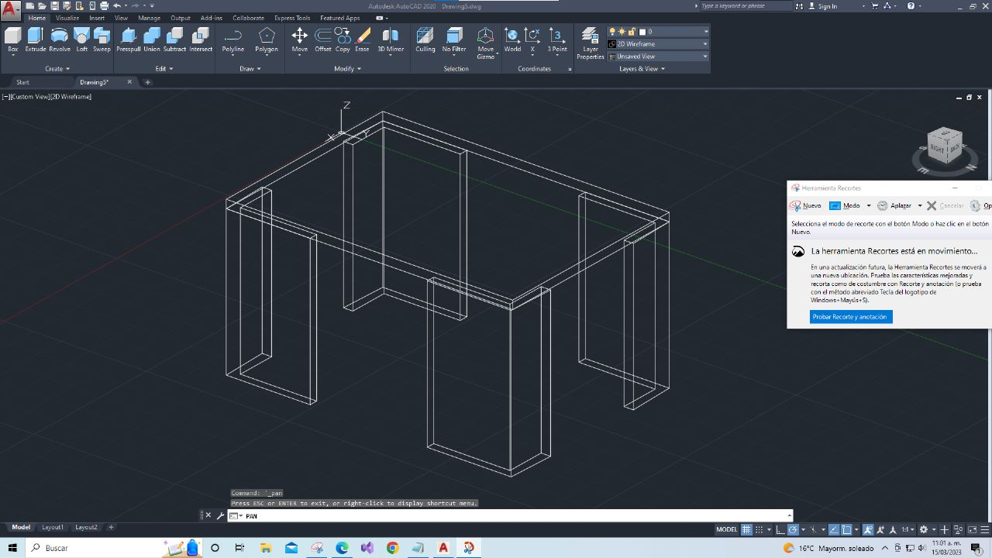
Mesa con densidad de acero: capacidad de carga de 500kg

Slide 8
